Slide 1
ANTIBIOTICORESISTENZA
DIFFUSIONE DI BATTERI MULTIRESISTENTI E POSSIBILI SOLUZIONI

Slide 2
«….chiunque giochi con la penicillina senza pensare alle conseguenze, è moralmente responsabile del decesso di chi morirà per un’infezione sostenuta da un microrganismo resistente alla penicillina»
Alexander Fleming in un’intervista del 1945, per la vincita del Nobel per la scoperta della penicillina

Slide 3
2020
Tedizolid, 2nd Gen glycopeptides (2014)
Fidaxomicin (2012)
2000
1980
Daptomycin (2003)
Linezolid(2000)
1960
Quinolones, Streptogramins (1962)
Glycopeptides (19358)
Macrolides (1952)
Aminoglycosides (1950)
Chloramphenicol, Tetracyclines (1949)
1940
β-Lactams (1940)
Sulfa-drugs (1936)
GRAFICO TEMPORALE DEL DRUG-DISCOVERY DI NUOVI ANTIBIOTICI PER USO CLINICO UMANO DAL 1940 A OGGI

Slide 4
ANTIBIOTICI: una storia di successi nella lotta alle infezioni
Aspettativa di vita media
1900 = 47 anni
2000 = 80 anni

Slide 5
ANTIBIOTICI STORICAMENTE IMPORTANTI
CLASSE DI ANTIBIOTICO | ANNO DI INTRODUZIONE | ANNO DI OSSERVAZIONE DELLA RESISTENZA | MECCANISMO DI AZIONE | PRINCIPALE MECCANISMO DI RESISTENZA
Sulfonamidi | 1936 | 1942 | Inibizione delle diidropteroato sintetasi (DPS) | Mutazioni delle DPS
Pennicilline | 1943 | 1946 | Inibizione di PBPs | β-lattamasi; PBPs mutanti
Streptomicina | 1943 | 1959 | Subunità ribosomale 30S | Mutazioni rRNA 16S
Tetraciclina | 1948 | 1953 | Subunità ribosomale 30S | Efflusso; Mutazioni rRNA 16S
Eritromicina | 1952 | 1988 | Peptidiltrasferasi in subunità ribosomale 50S | Mutazioni rRNA 23S
Rifampicina | 1958 | 1962 | Subunità β di RNA polimerasi | Mutazioni della RNA polimerasi
Vancomicina | 1956 | 1988 | Blocco di transpeptidasi | Substrato D-Ala-D-Lac alterato
Meticillina | 1960 | 1961 | Inibizione di PBPs | β-lattamasi; PBPs alterati
Ciprofloxacina | 1968 | 1968 | DNA girasi | Mutazioni subunità GyrA
Linezolid | 2000 | 2001 | Peptidiltrasferasi in subunità ribosomale 50S | Mutazioni rRNA 23S
Daptomicina | 2003 | 2003 | Depolarizazione di membrana | Modificazioni delle cariche di membrana
Fidaxomicina | 2011 | 2011 | Inibizione di RNA polimerasi | Mutazioni della RNA polimerasi
Bedaquilina | 2012 | 2011 | F₁F₀ ATPasi | Mutazioni di F₁F₀ ATPasi; efflusso
....la resistenza è inevitabile?

Slide 6
SVILUPPO DI UN NUOVO FARMACO: tempi e costi
Acquisizione
campioni
Identificazione
bersaglio
Validazione
bersaglio
Ottimizzazione
composto
Sviluppo
preclinico
Sviluppo
clinico
Registrazione e
marketing
10.000 analoghi
5-7 anni
250 lead
1
Miliardo
di dollari
4 anni
3-6 candidati
2 anni
1 nuovo farmaco

Slide 7
L’industria farmaceutica ha abbandonato la ricerca di
NUOVI ANTIBIOTICI
Nuovi antibiotici approvati dalla US Food and Drug Administration dal 1980 al 2014
Aggiornato da Boucher H W et al. Clin Infect Dis 2013; 56- 1685-94

Slide 8
…poi l’inizio di un incubo

Slide 9
UN INCUBO PREVEDIBILE
«…There is the danger that the ignorant man may easily underdose himself and by exposing his microbes to non-lethal quantities of the drug make them resistant»
Sir Alexander Fleming
Lettura magistrale in corso del premio Nobel
Concentrazioni SUB-MIC facilitano le resistenze

Slide 10
Infezioni da batteri antibiotico resistenti socialmente rilevanti nel 2015
Lancet Infect Dis. 2018. 19: 56-66

Slide 11
Infezioni da batteri antibiotico resistenti socialmente rilevanti nel 2015
Lancet Infect Dis. 2018. 19: 56-66

Slide 12
DEFINIZIONE DI RESISTENZA
Un ceppo batterico è resistente a un farmaco quando si moltiplica in presenza di concentrazioni dello stesso, pari a quelle massime raggiungibili nel corso dell’impiego terapeutico

Slide 13
…ma come compare una resistenza all’antibiotico?
Tra milioni di batteri alcuni sono resistenti…
…l’antibiotico uccide i patogeni e protegge dall’infezione…
… la cellula resistente all’antibiotico ora può crescere e prendere il sopravvento
…alcuni batteri resistenti possono cedere il gene di resistenza ad altri batteri
batterio normale
batterio resistente
batterio morto

Slide 14
RESISTENZA AI FARMACI ANTIBATTERICI
NATURALE (fenotipica)
Generale insensibilità estesa a tutti i ceppi di una specie
ACQUISITA (genotipica)
Assunta ex-novo da un ceppo per modificazione del genoma:
Comparsa di mutazioni (verticale)
Trasferimento di plasmidi (orizzontale)

Slide 15
MECCANISMI DI RESISTENZA GENOTIPICA
Produzione di enzimi inattivanti il farmaco
Modificazioni del bersaglio su cui agisce il farmaco
Diminuita permeabilità al farmaco
Aumentata eliminazione del farmaco dalla cellula
Sviluppo di una via metabolica alternativa a quella inibita dal farmaco

Slide 16
Dove vanno a trovare le resistenze?
il Resistoma…. Un supermarket di resistenze
Patogeni
Geni criptici
sommersi
Produttori
di antibiotici
Geni precursori
Housekeeping genes

Slide 17
- 480 ceppi di Streptomiceti (Gram+ sporigeni anaerobi ambientali)
- prelevati da suolo urbano, agricolo e forestale
- 21 antibiotici
naturali
semisintetici
sintetici
La maggior parte dei ceppi è resistente a più antibiotici
appartenenti a classi diverse
La resistenza non è maggiore per antibiotici naturali
MA DA QUANTO ESISTONO LE RESISTENZE
AGLI ANTIBIOTICI?
D’Costa et al. Science. 2006; 311- 374-77

Slide 18
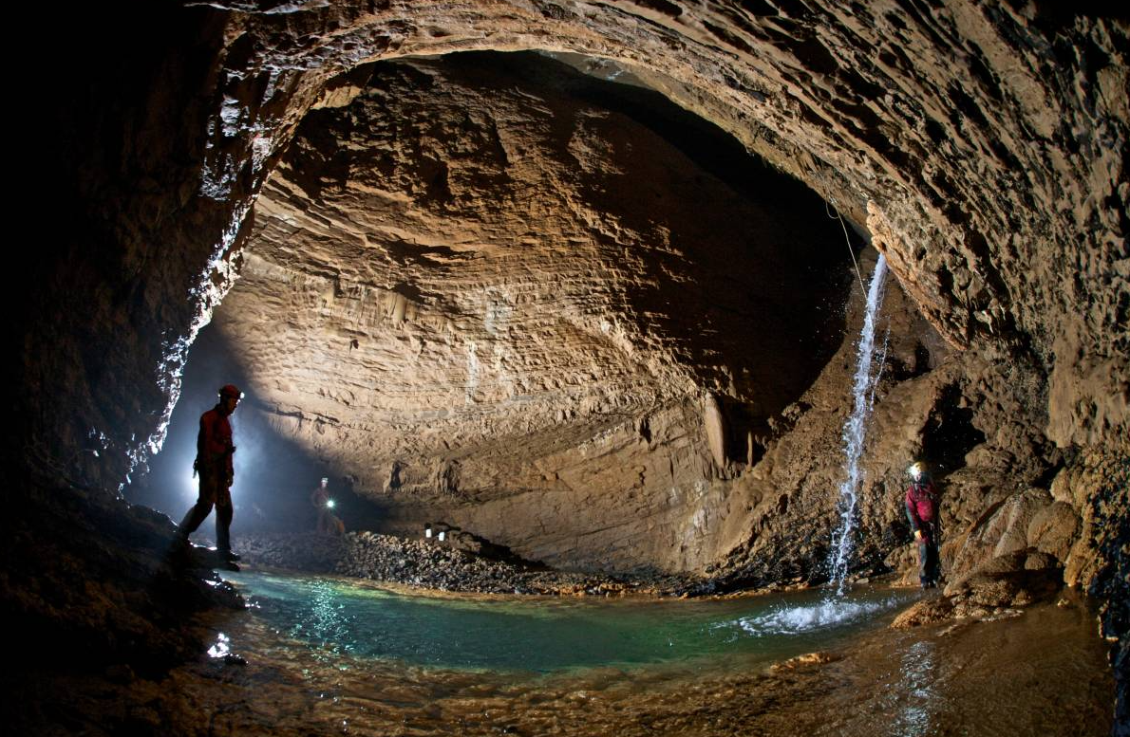
...i batteri dove vanno a trovare le resistenze?
2010, caverna sotterranea nel New Mexico
…dal punto di vista dei batteri, tutti i bersagli di antibiotici sono «vecchi bersagli»

Slide 19
...QUALI ERRORI STIAMO FACENDO?
ALLEVAMENTI
OSPEDALI
CURE DOMICILIARI
ANIMALI DA
AFFEZIONE
TERAPIA EMPIRICA
SENZA IDENTIFICAZIONE

Slide 20
Come diffondono le resistenze agli antibiotici
Alcuni assumono gli antibiotici e sviluppano batteri resistenti nell’intestino
Ricovero in ospedale o case di cura o ricoveri per anziani
Antibiotici
Trasmissione dei batteri resistenti nella popolazione
I batteri resistenti passano ad altri pazienti, direttamente o indirettamente dalle superfici dell’ambiente e dalle mani non lavate dei sanitari
Gli animali assumono antibiotici e i batteri intestinali sviluppano resistenze
I fertilizzanti e l’acqua contaminati dalle feci animali con i batteri resistenti vengono usate sulle coltivazioni. I batteri possono rimanere nell’intestino di chi assume i vegetali
Batteri resistenti possono rimanere nella carne. Se non cucinata o preparata in modo adeguato i batteri possono passassare agli uomini

Slide 21
In U.S.A. nel 2009 sono stati somministrati:
più di 3 milioni di Kg di antibiotici all’uomo
più di 13 milioni di Kg agli animali!
....la maggior parte per promuovere la crescita degli animali da allevamento

Slide 23
ALLEVAMENTI INTENSIVI

Slide 24
ALLEVAMENTI DIFFUSI
...ma non possono essere l’unica soluzione
Gli antibiotici possono essere ridotti ma mai eliminati

Slide 25
A me sembra un po’ poco…

